Slide 1
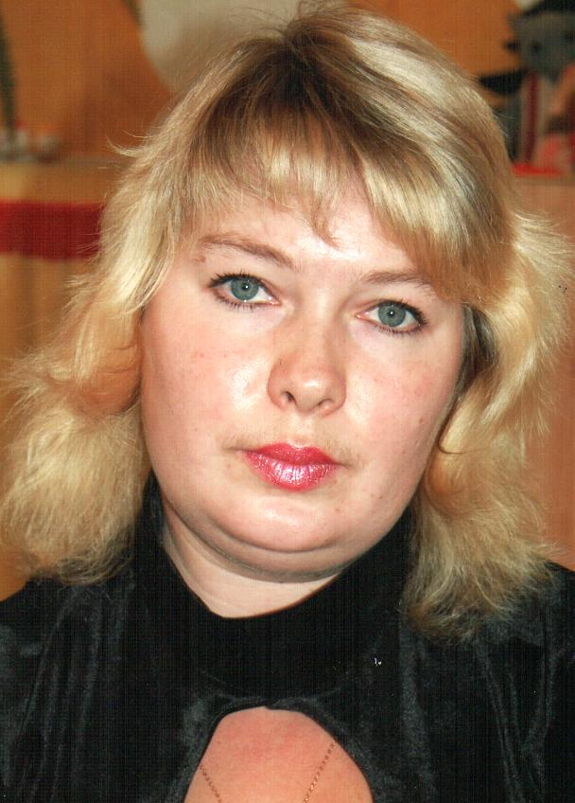
ПОРТФОЛИО Ермаковой Светланы Геннадьевны, учителя - логопеда МАДОУ «Центр развития ребенка – детский сад №58»
МИНИСТЕРСТВО ОБРАЗОВАНИЯ РМ
Дата рождения: 13.07.1976 г.
Профессиональное образование: ГОУ ВПО «МГПИ им М.Е. Евсевьева»
Квалификация по диплому: Олигофренопедагог, учитель - логопед
Специальность «Олигофренопедагогика» с дополнительной специальностью «Логопедия»
Дата выдачи: 23.06.1998 г.
Общий трудовой стаж: 21 год
Стаж педагогической работы (по специальности): 21 год
Наличие квалификационной категории: высшая
Дата последней аттестации: 19.10.2015 г.

Slide 2
Представление педагогического опыта
https://upload2.schoolrm.ru/iblock/c6c/c6c3e3263f64aa1dd60e0a7c7c966221/7cf35c95cc56893e0dfdc6eb44d402ad.pdf

Slide 3
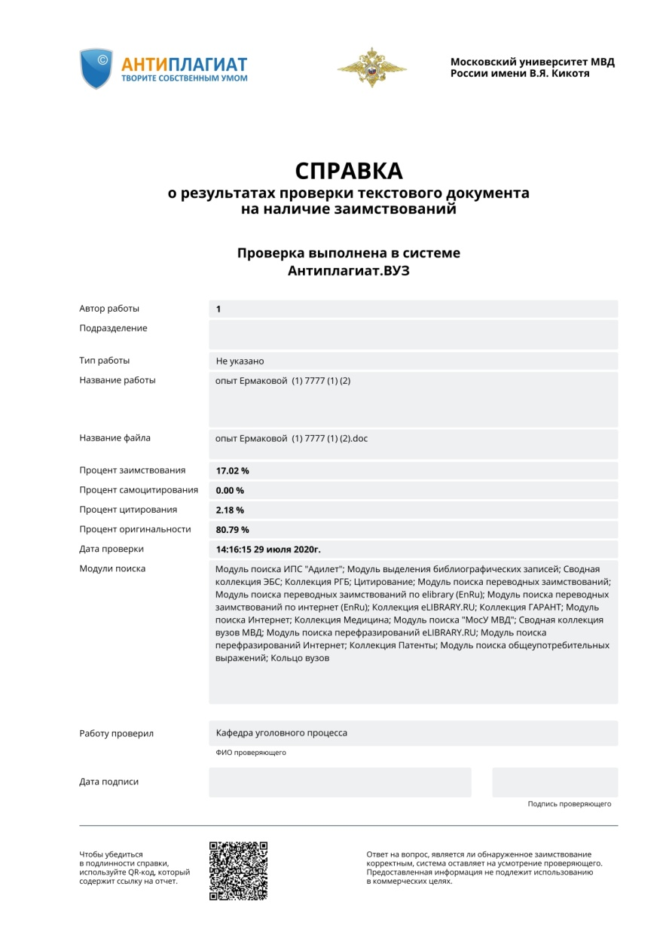

Slide 4
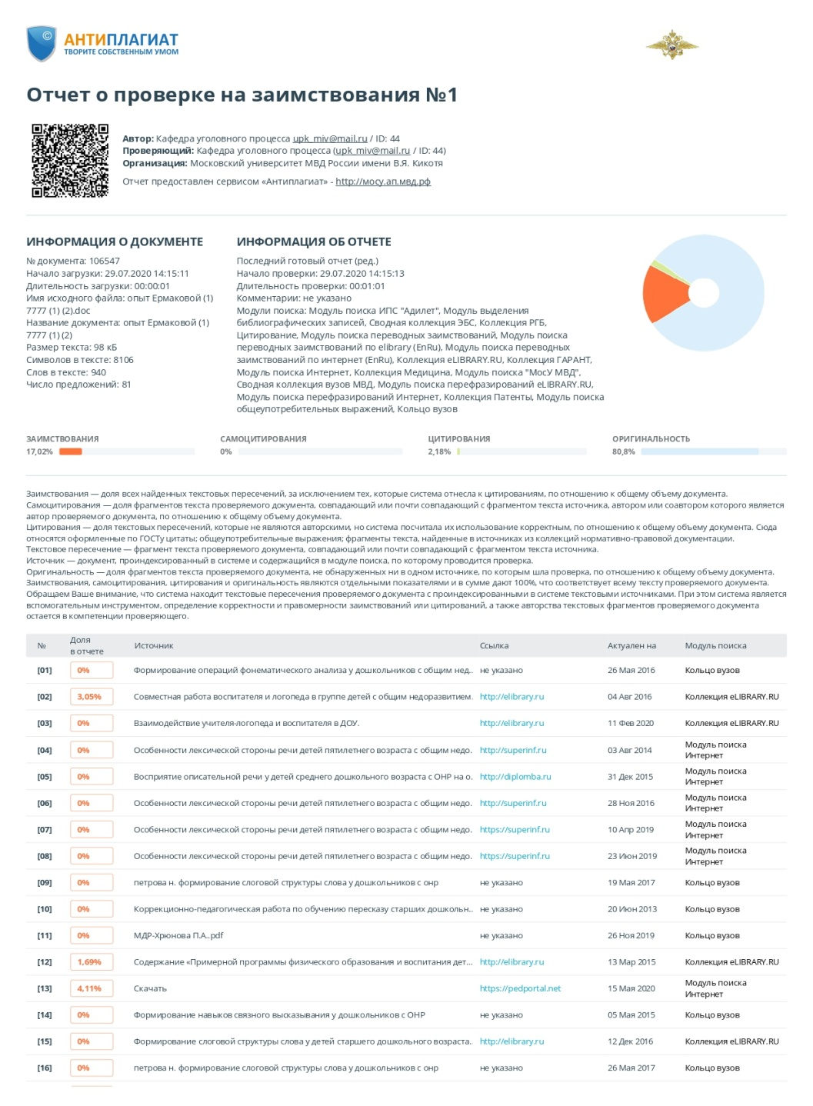

Slide 5
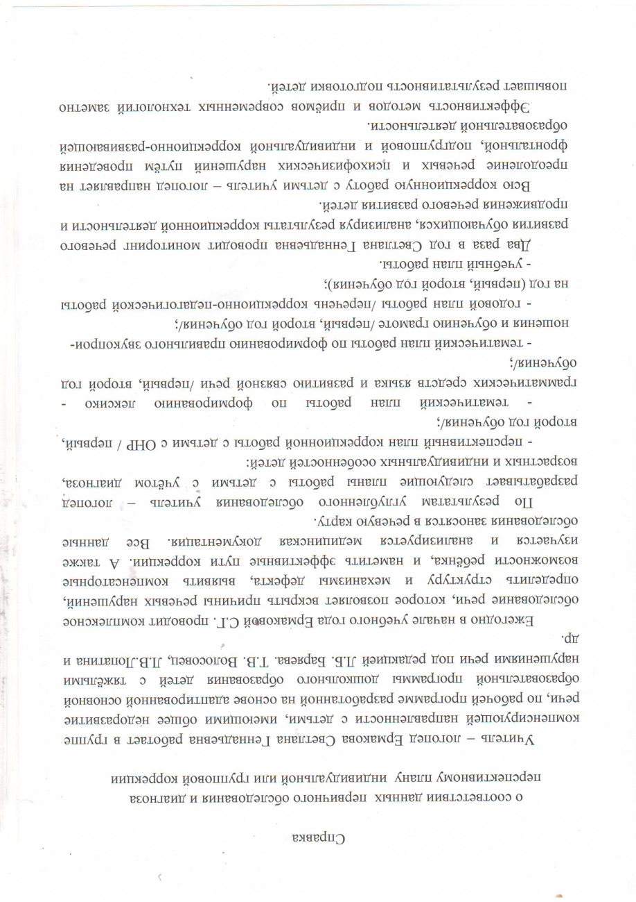
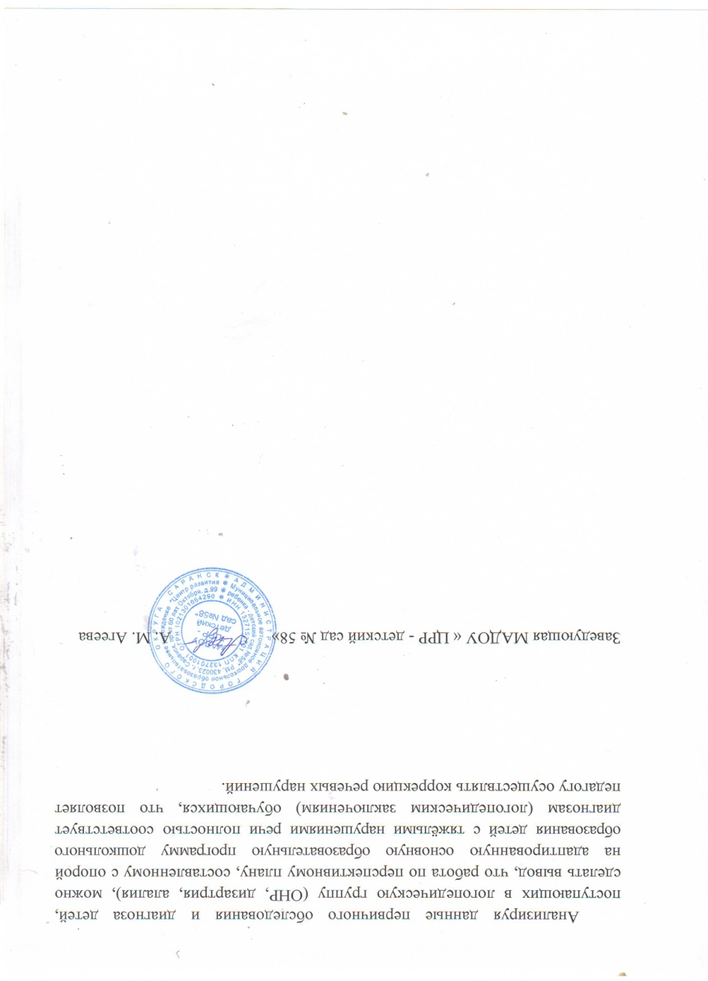
Соответствие данных первичного обследования и диагноза перспективному плану индивидуальной или групповой коррекции

Slide 6
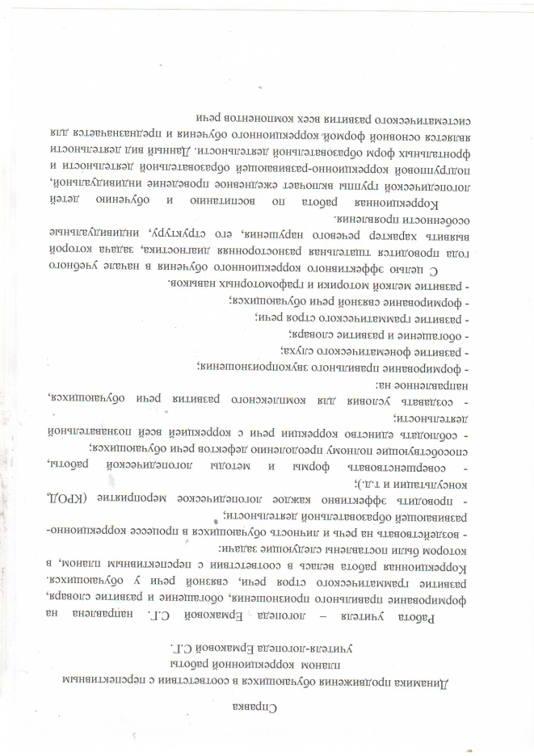
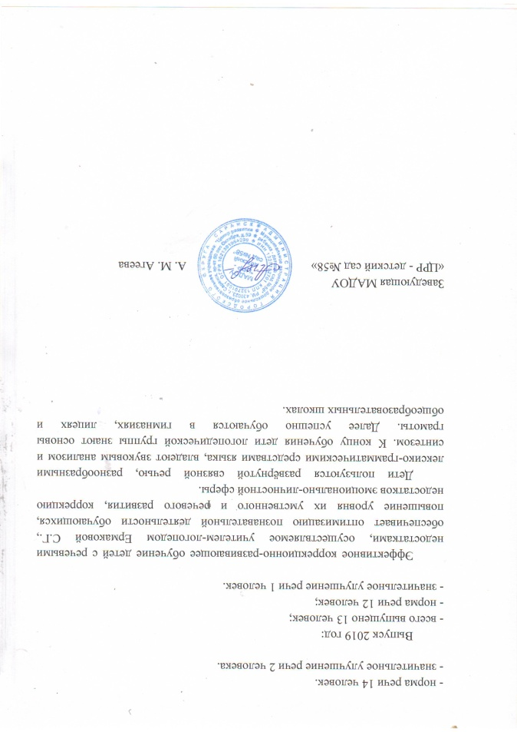
Динамика продвижения обучающихся в соответствии с перспективным планом коррекционной работы

Slide 7
Результаты уровня усвоения коррекционной программы детей с ОНР. Выпуск 2017 г.

Slide 8
Результаты уровня усвоения коррекционной программы детей с ОНР. Выпуск 2019 г.

Slide 9
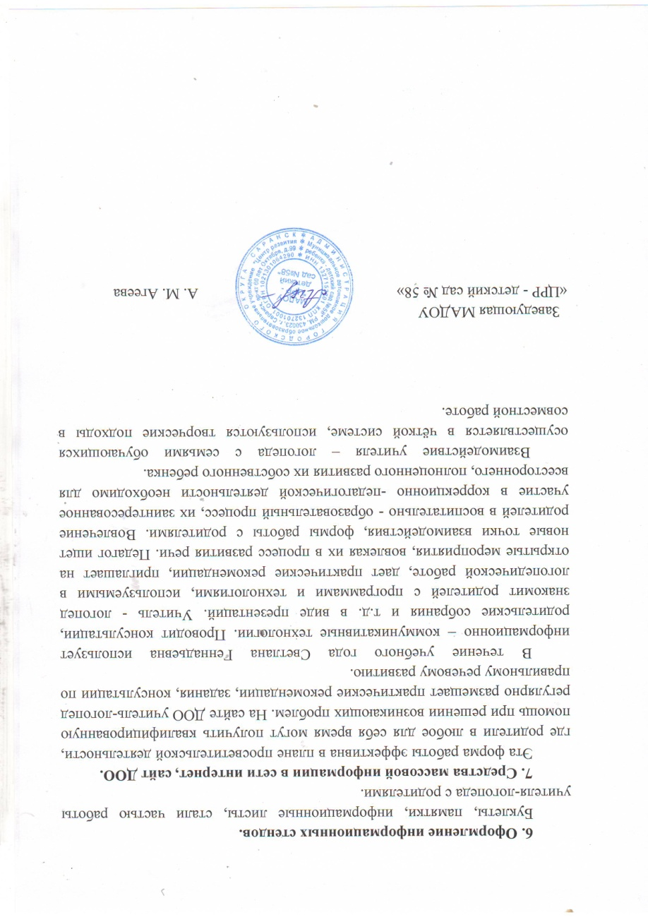
Взаимодействие с родителями

Slide 10
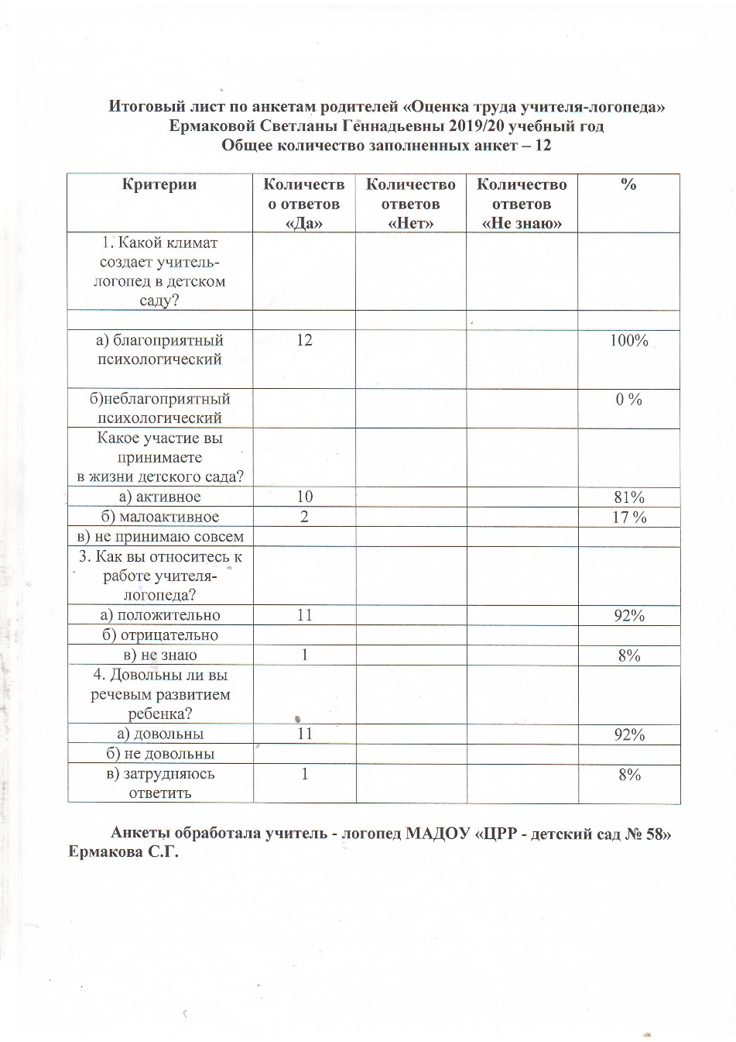
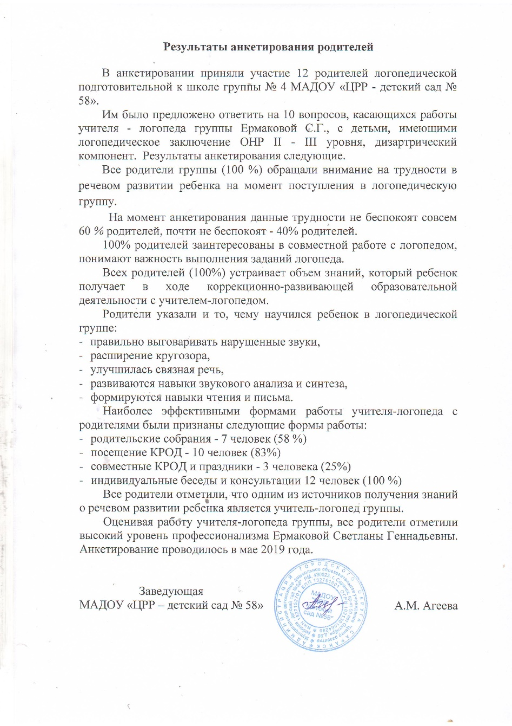

Slide 11
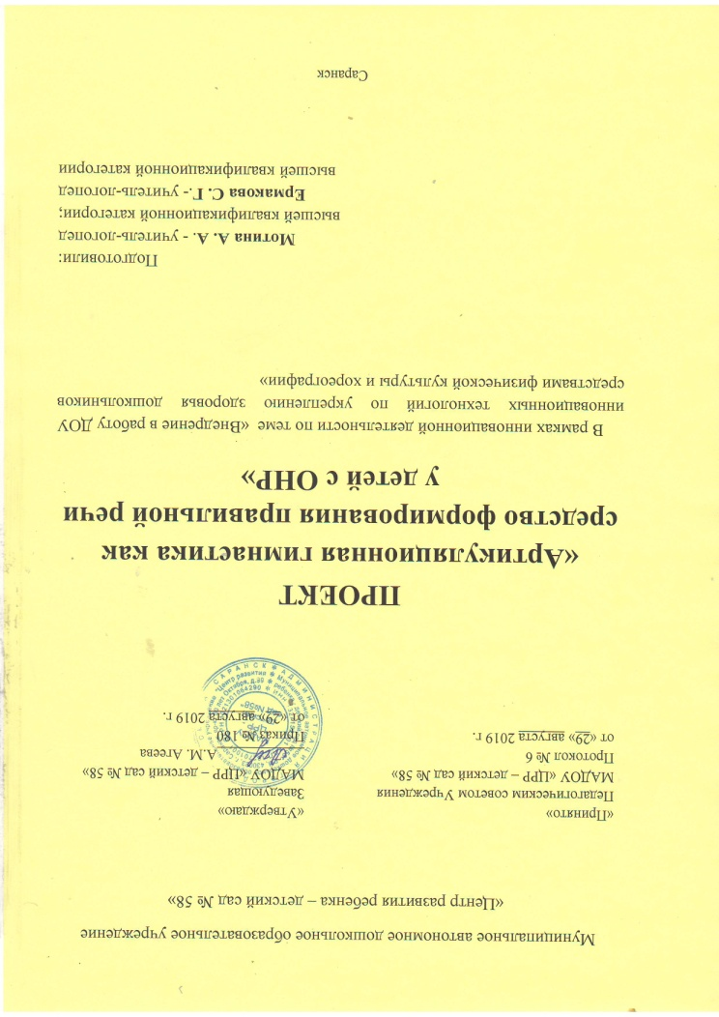
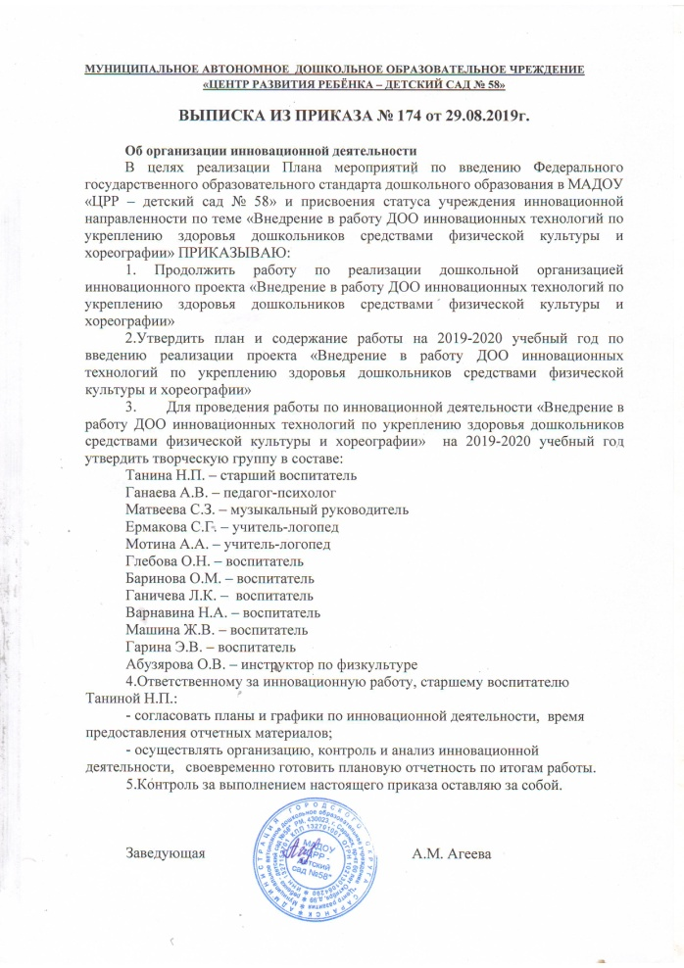
Результаты участия в инновационной (экспериментальной ) деятельности

Slide 12
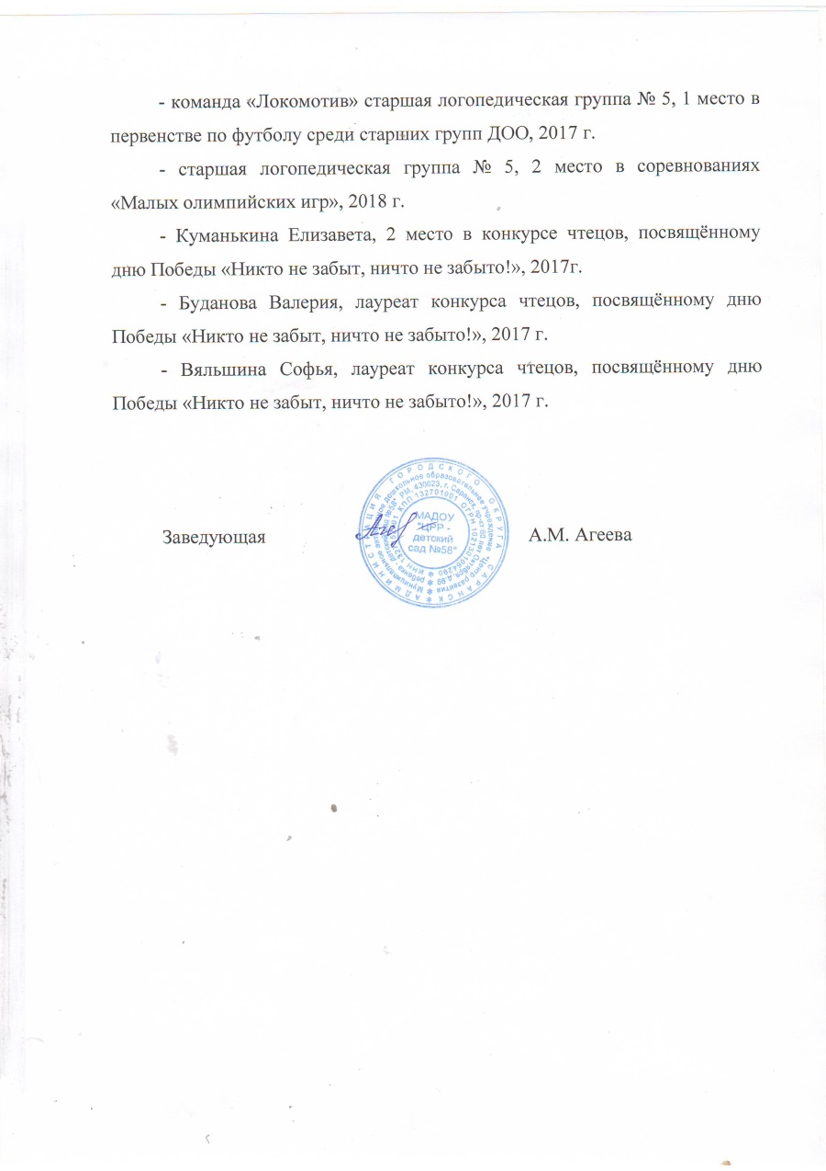
Участие детей в: заочных олимпиадах, открытых конкурсах, конференциях, выставках, турнирах, соревнованиях

Slide 13
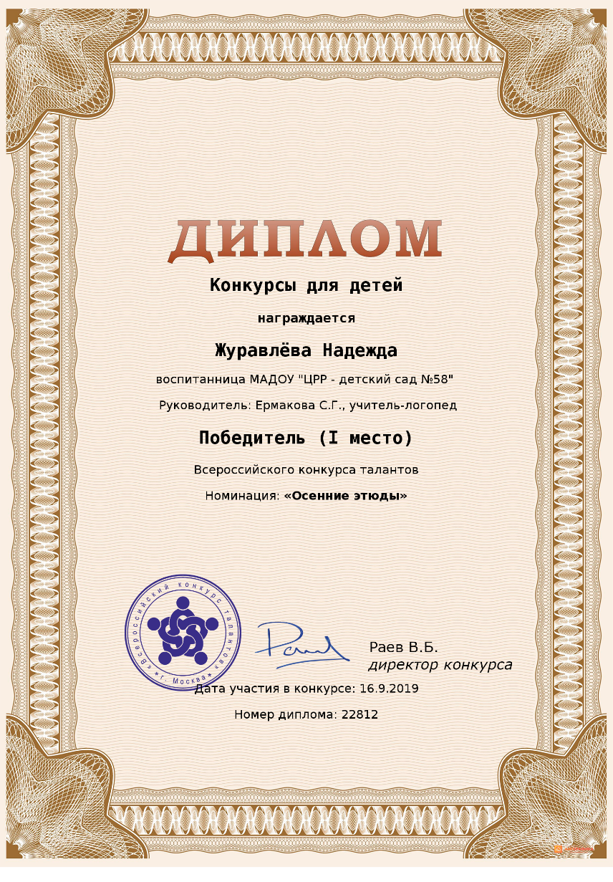

Slide 14
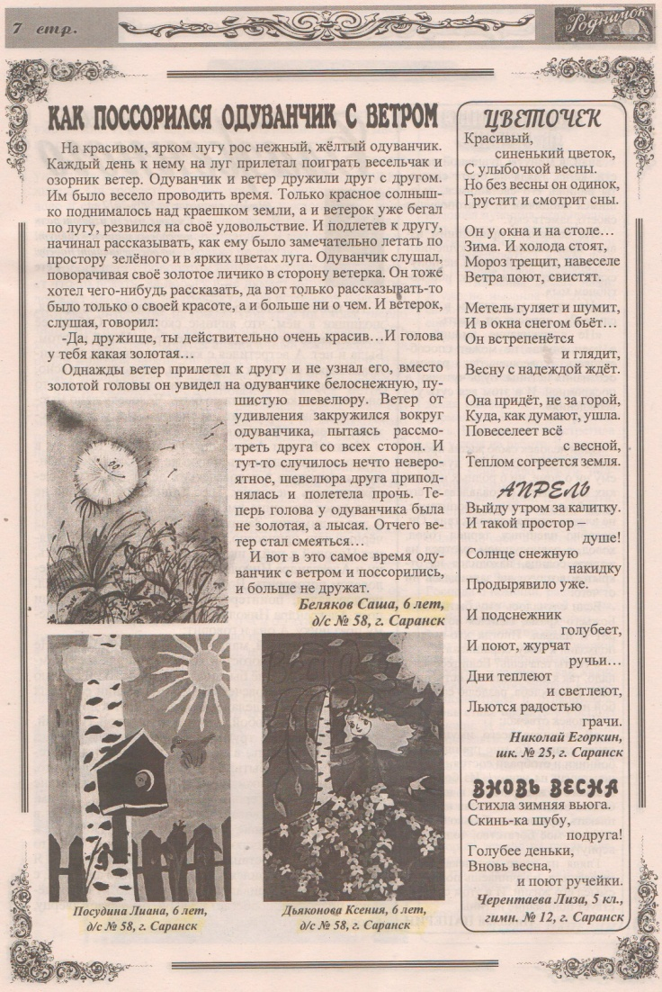

Slide 17
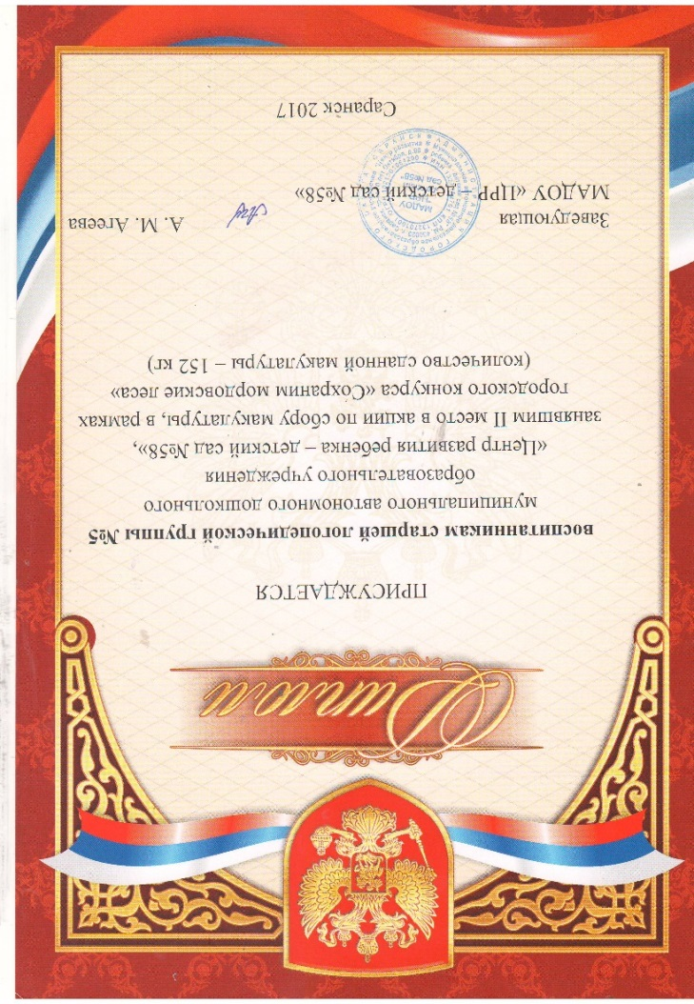
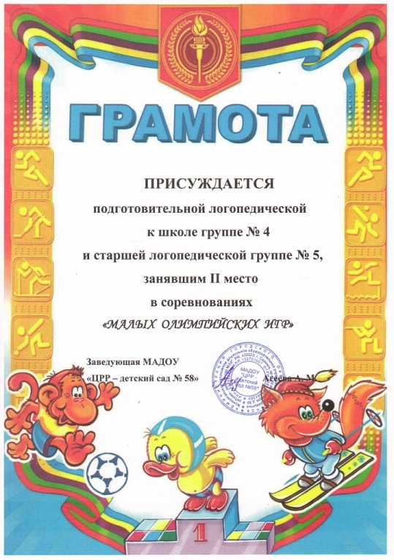

Slide 19
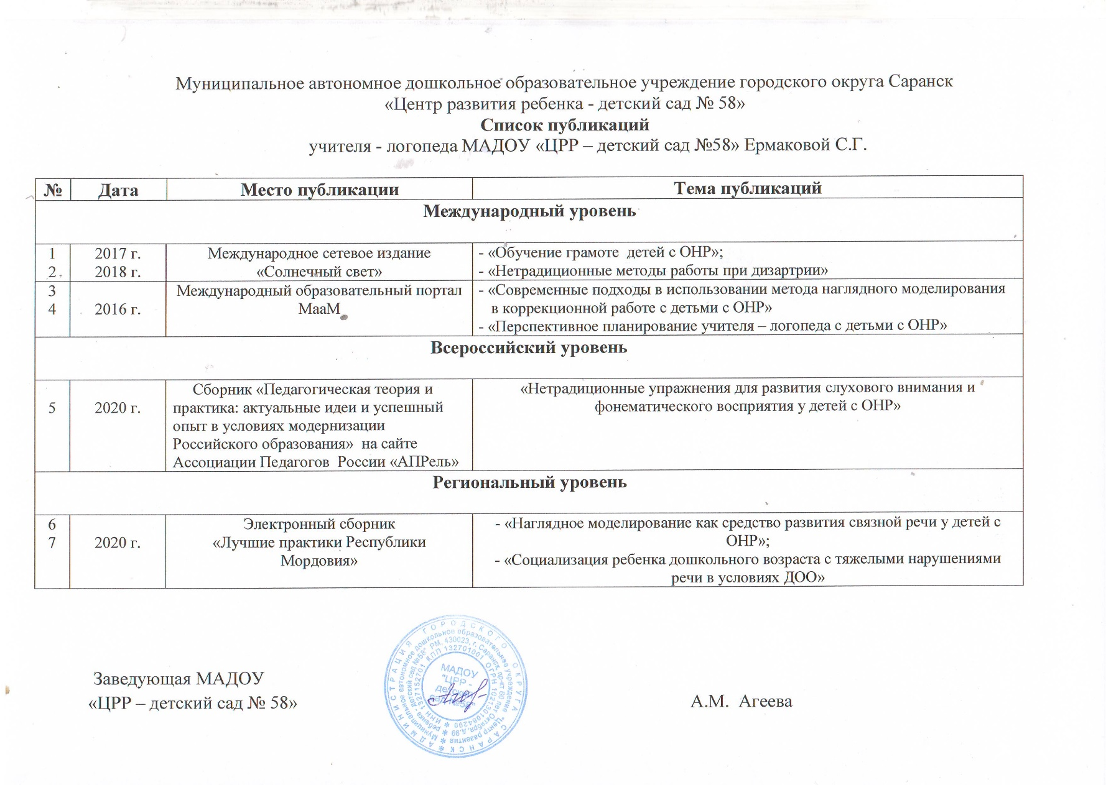
Наличие публикаций

Slide 20
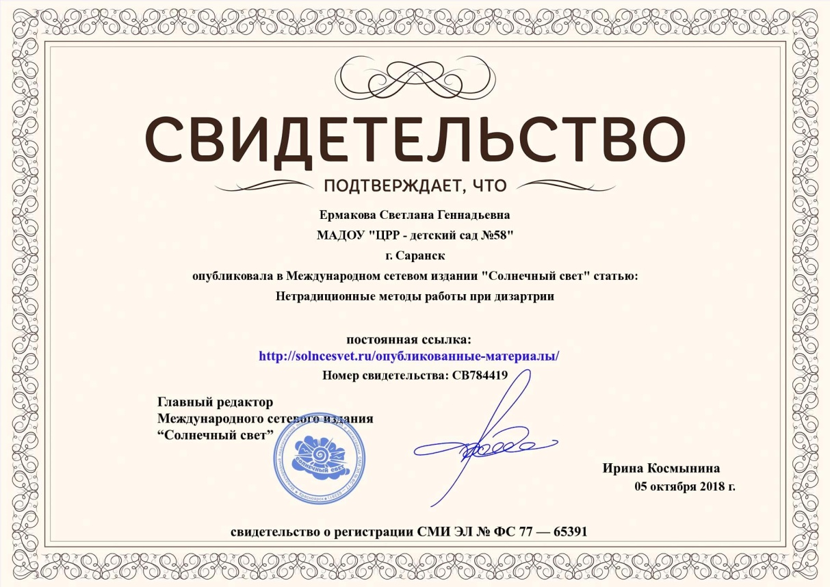

Slide 21
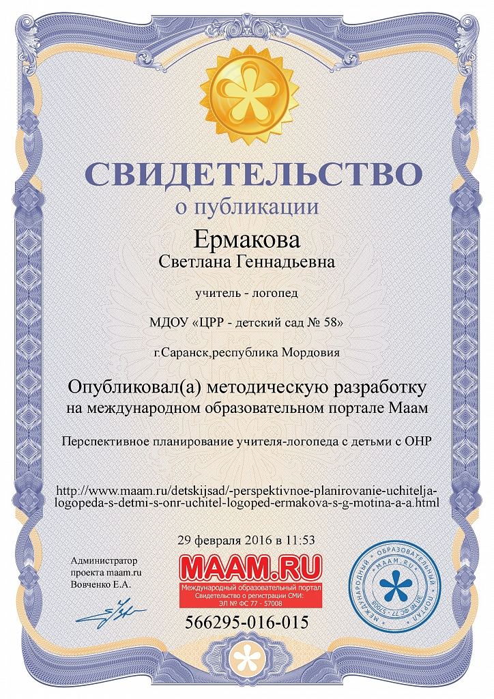

Slide 23
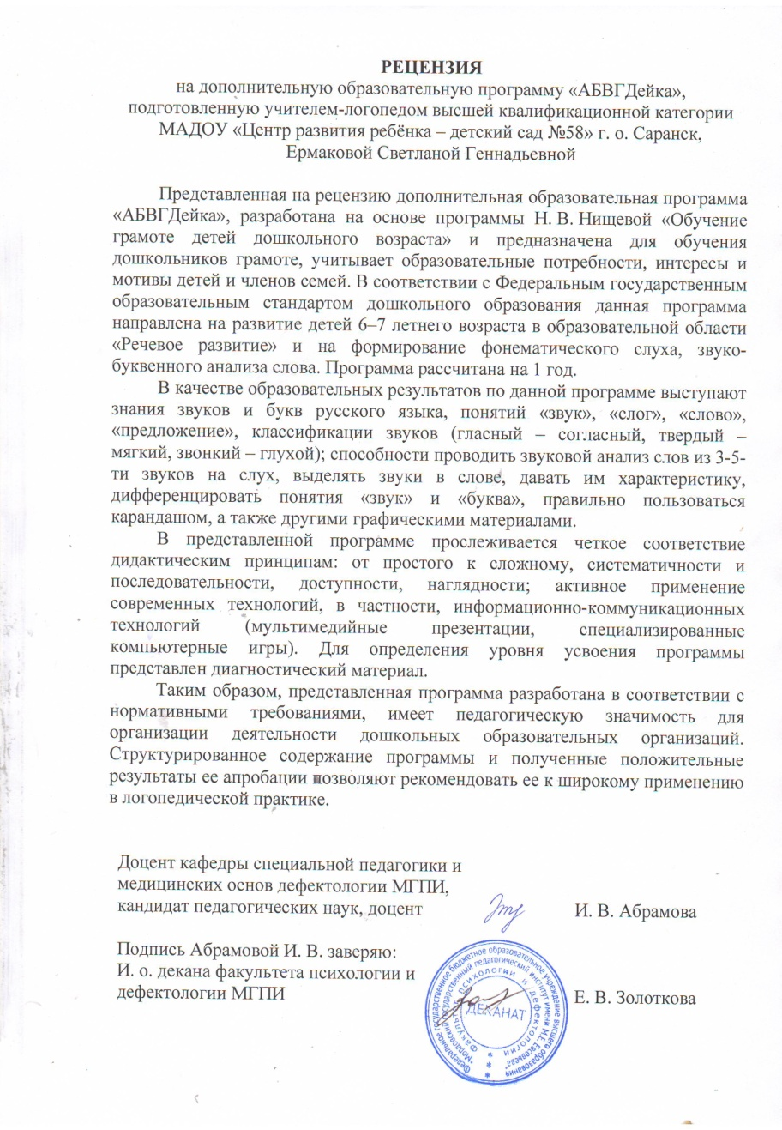
Наличие авторских программ, методических пособий, методических рекомендаций

Slide 24
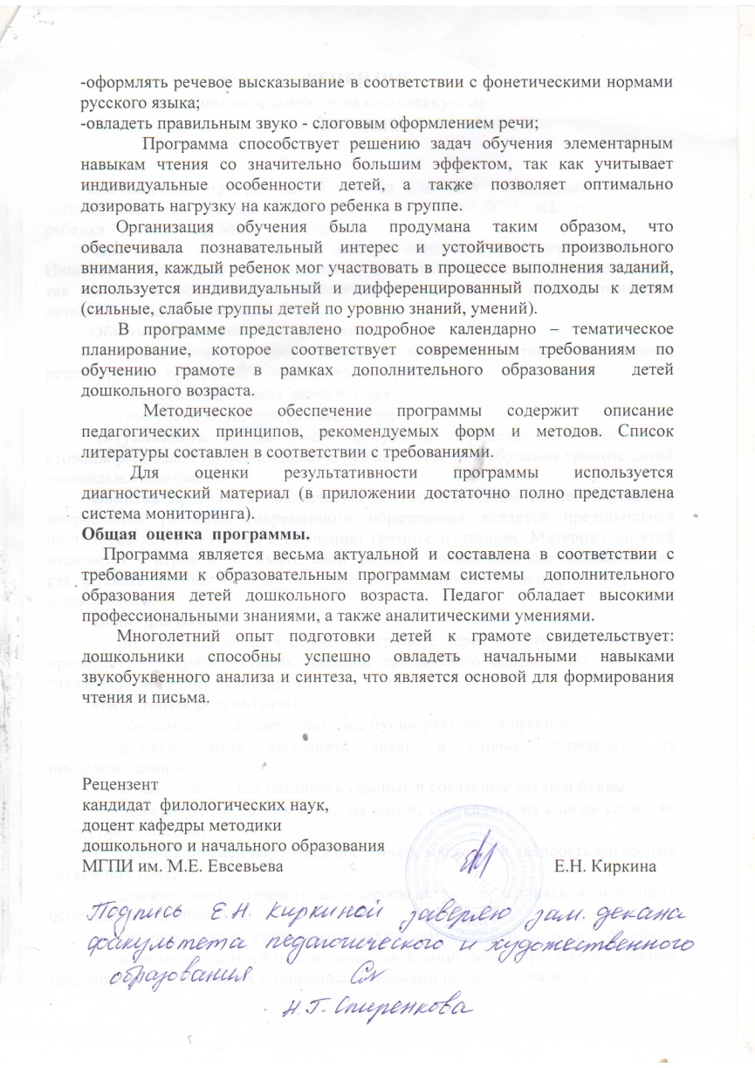

Slide 25
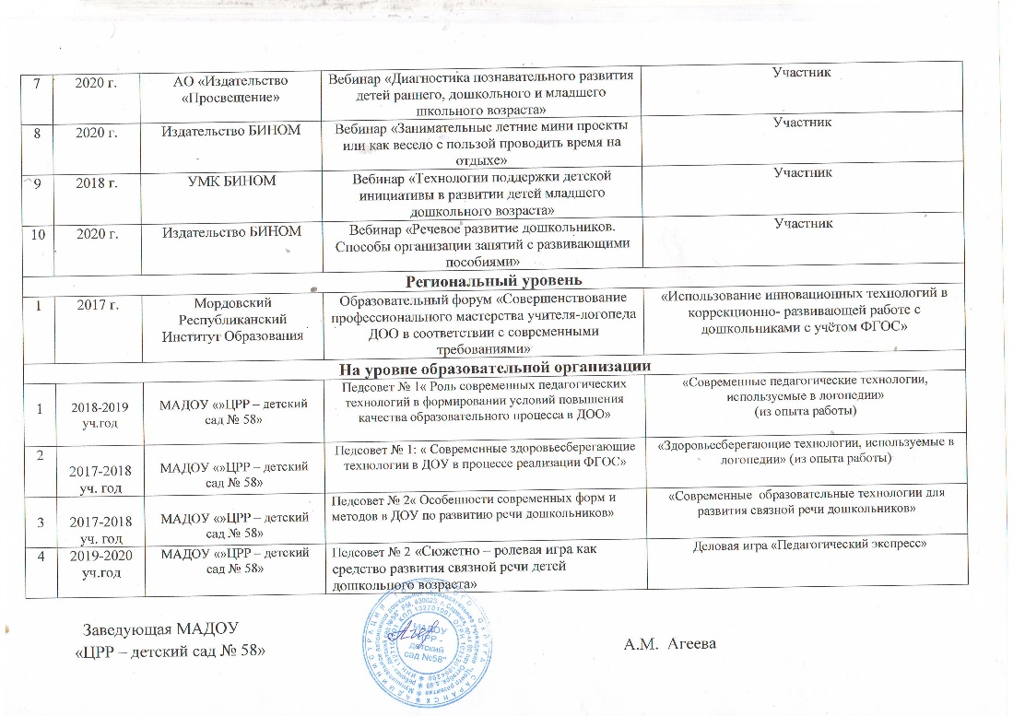
Выступления на заседаниях методических советов, научно – практических конференциях, педагогических чтениях, семинарах, секциях, форумах, радиопередачах(очно)

Slide 28
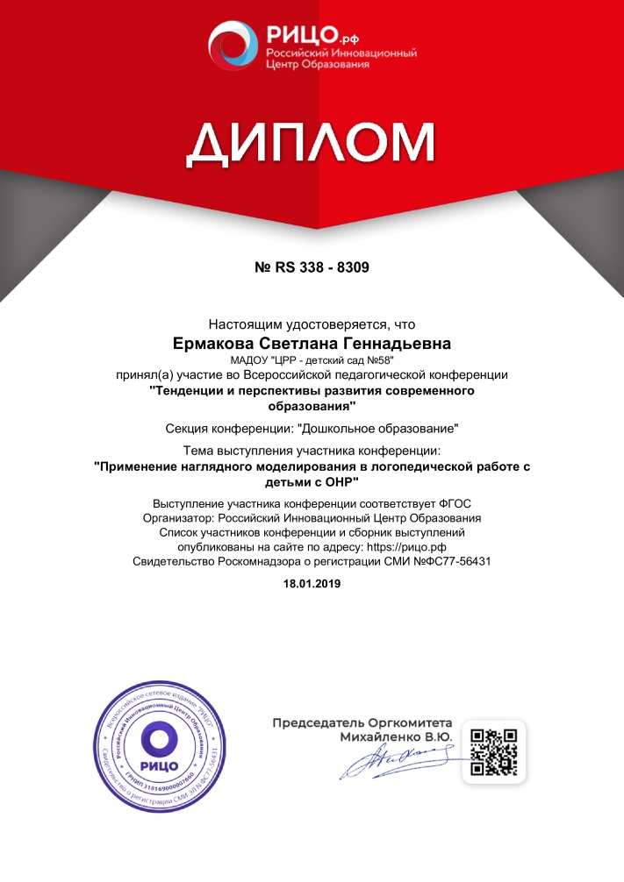

Slide 31
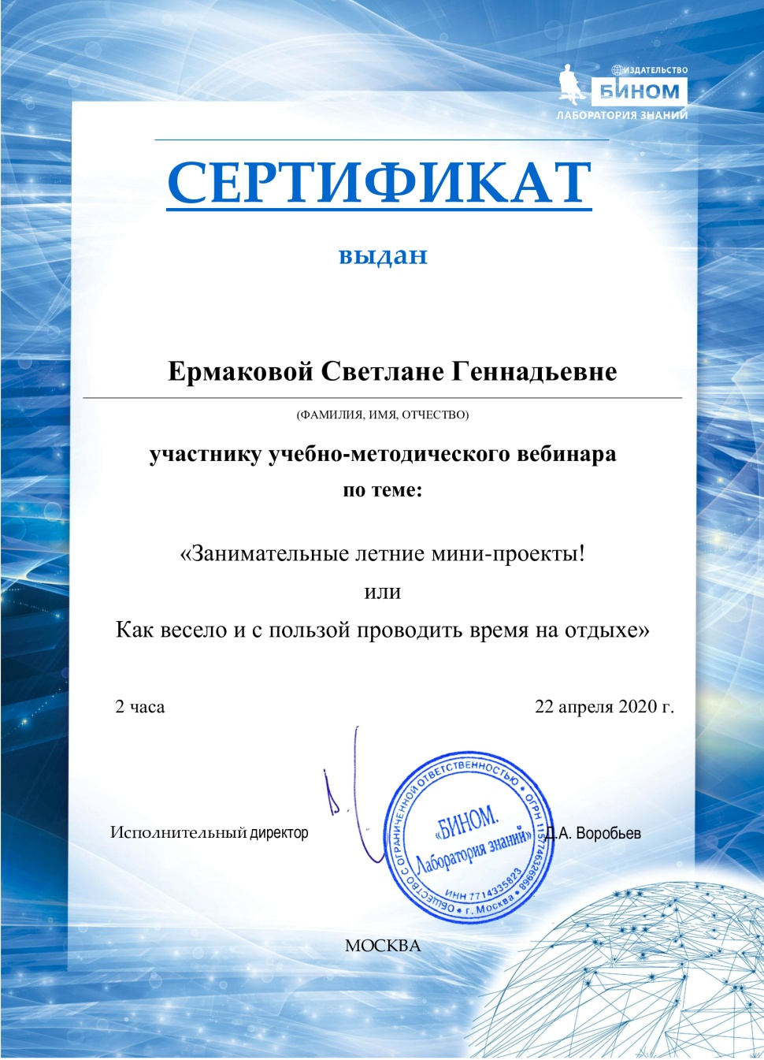

Slide 33
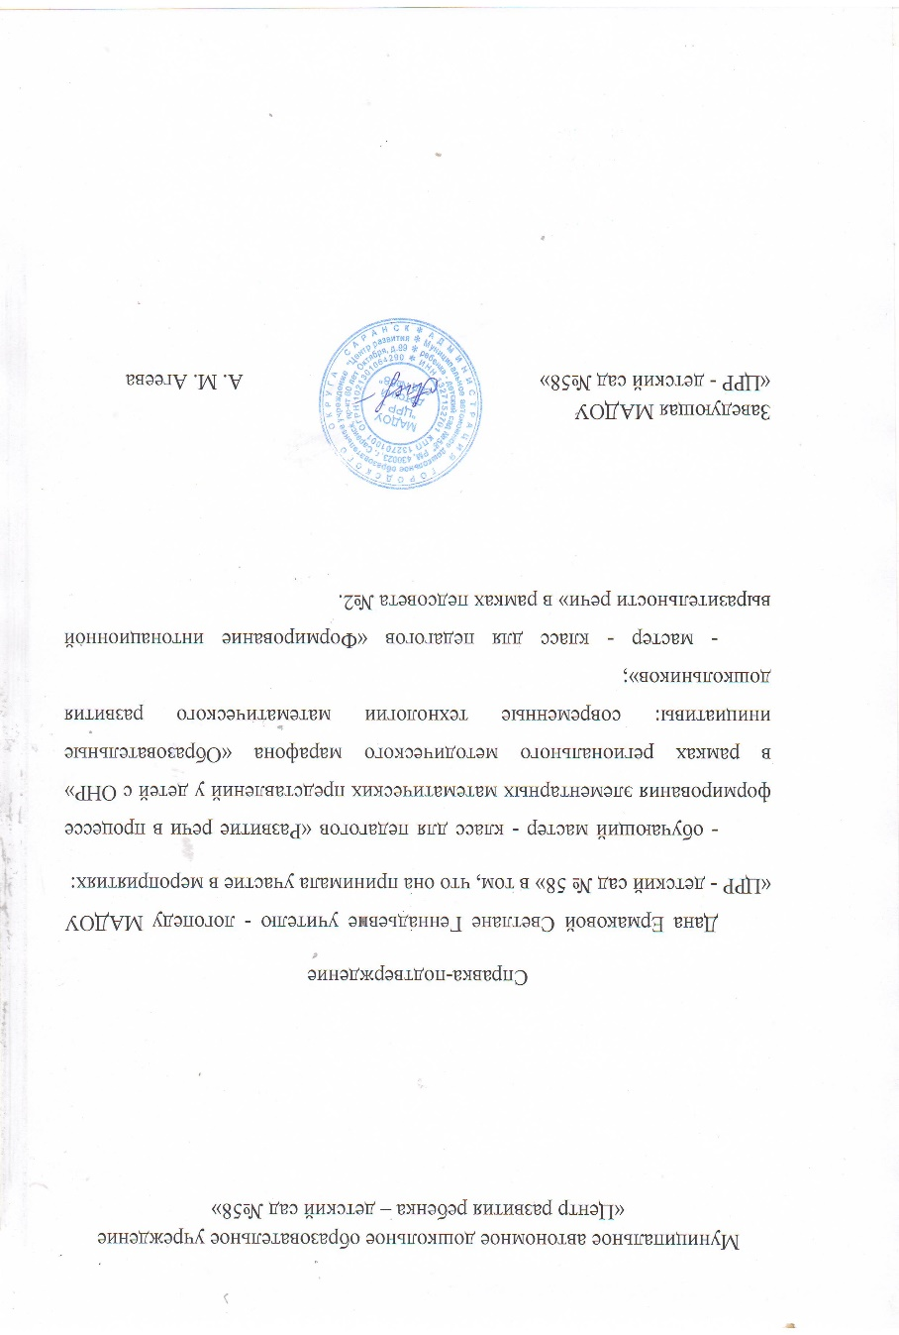
Проведение открытых занятий, мастер – классов, мероприятий(очно)

Slide 34
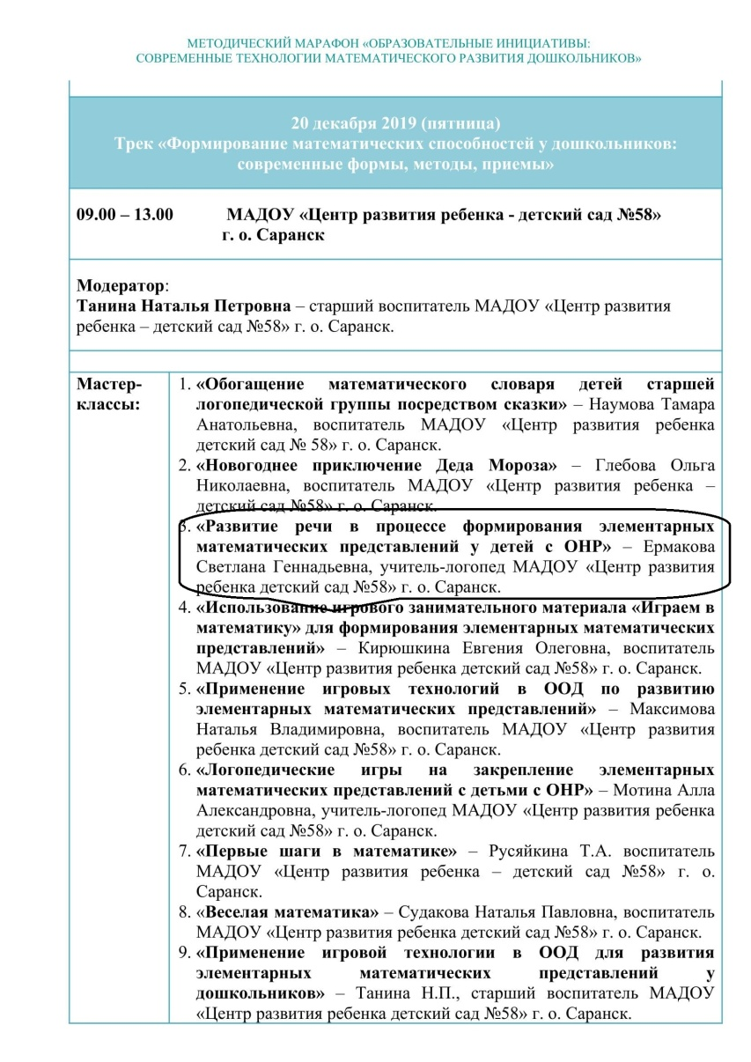

Slide 35
Экспертная деятельность

Slide 36
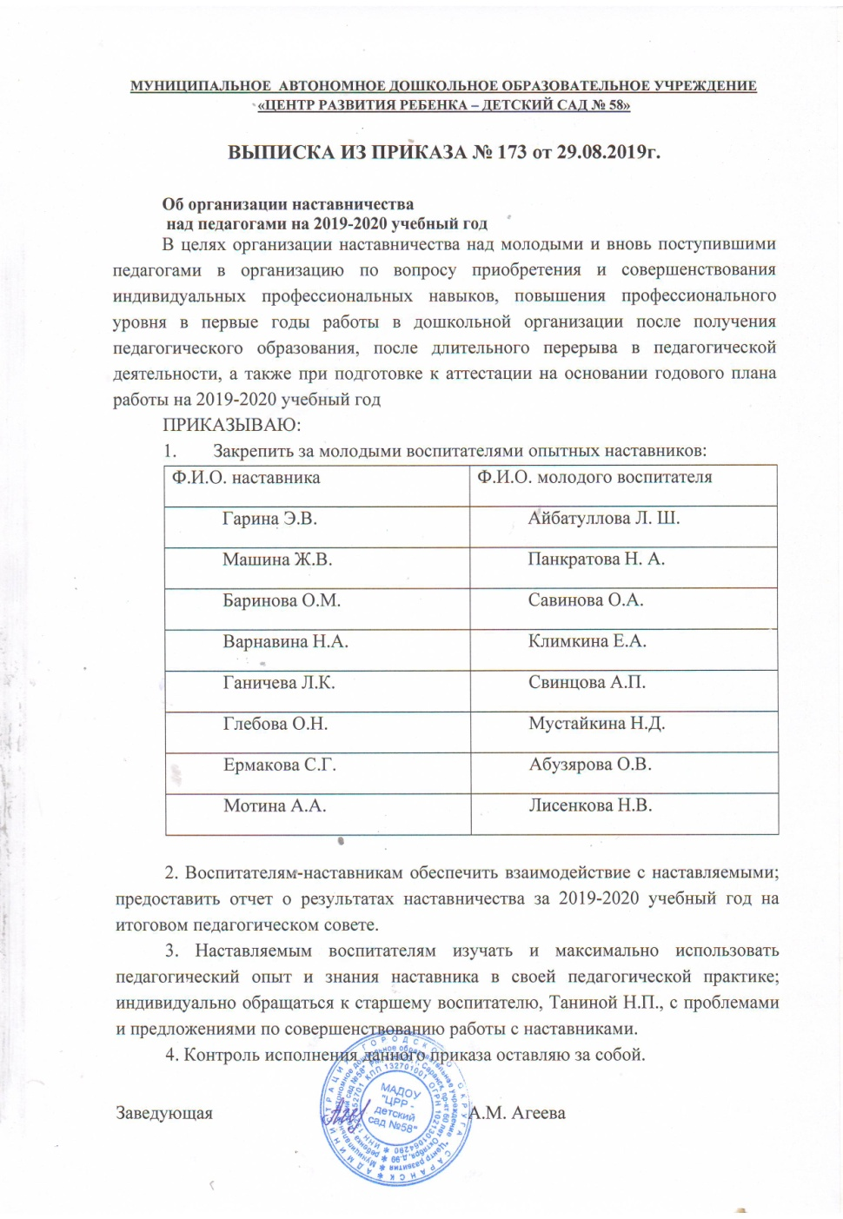
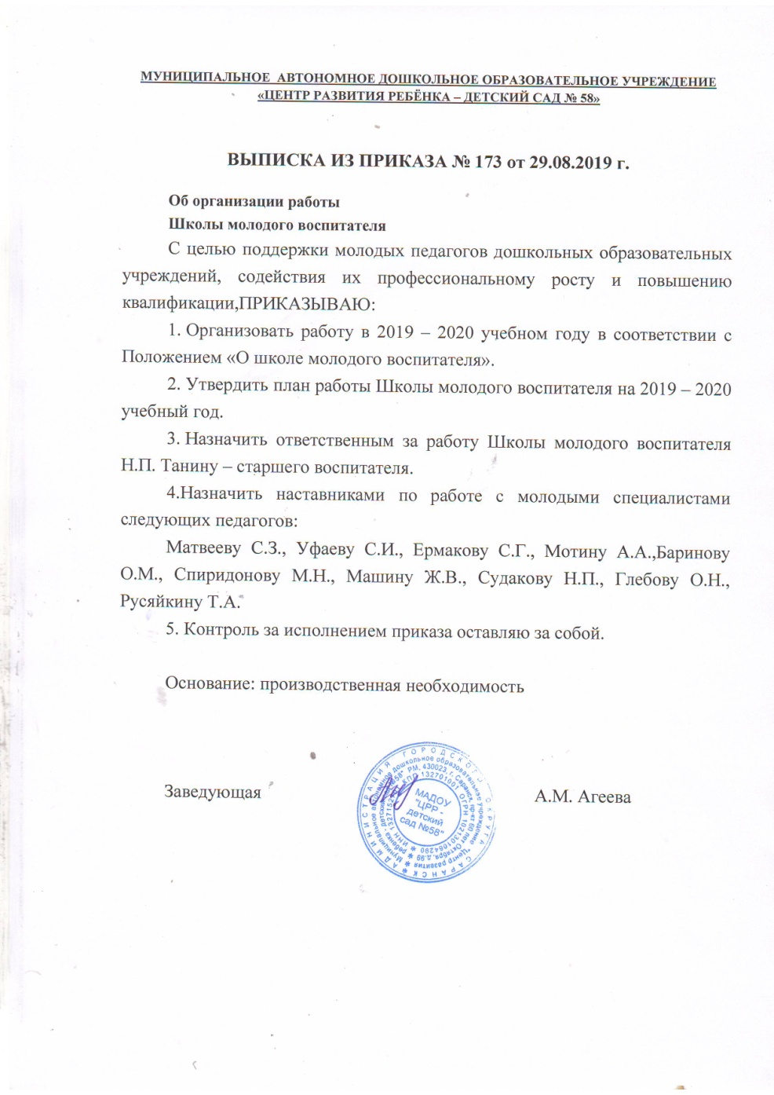
Наставничество

Slide 37
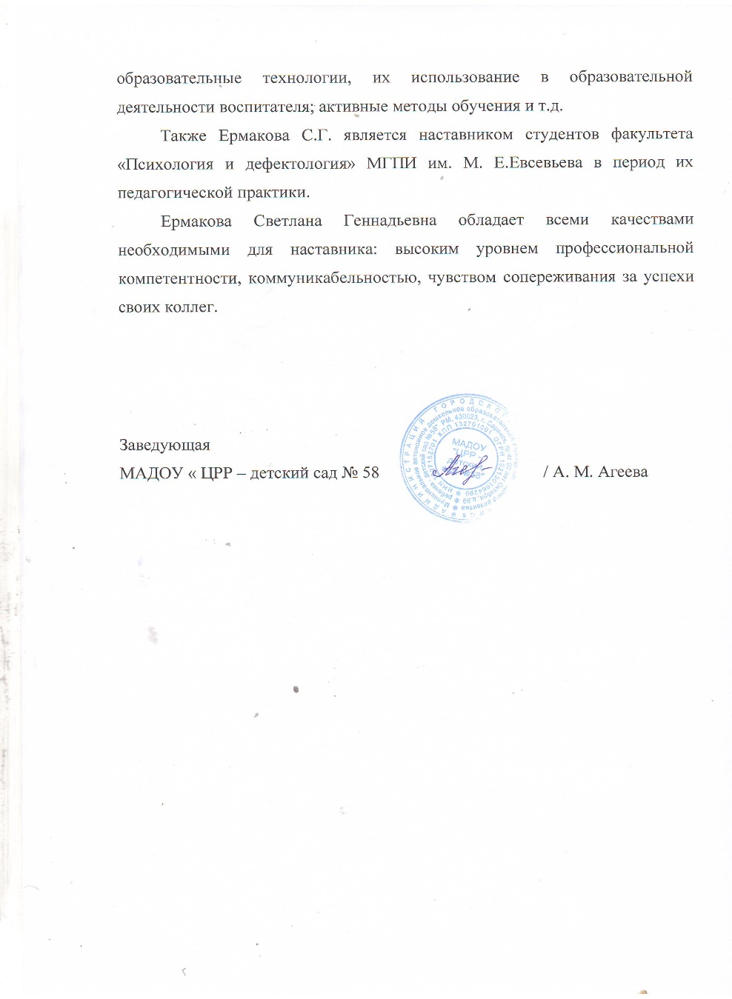

Slide 38
Общественно - педагогическая активность педагога: участие в работе педагогических сообществ, комиссиях, в жюри конкурсов

Slide 39
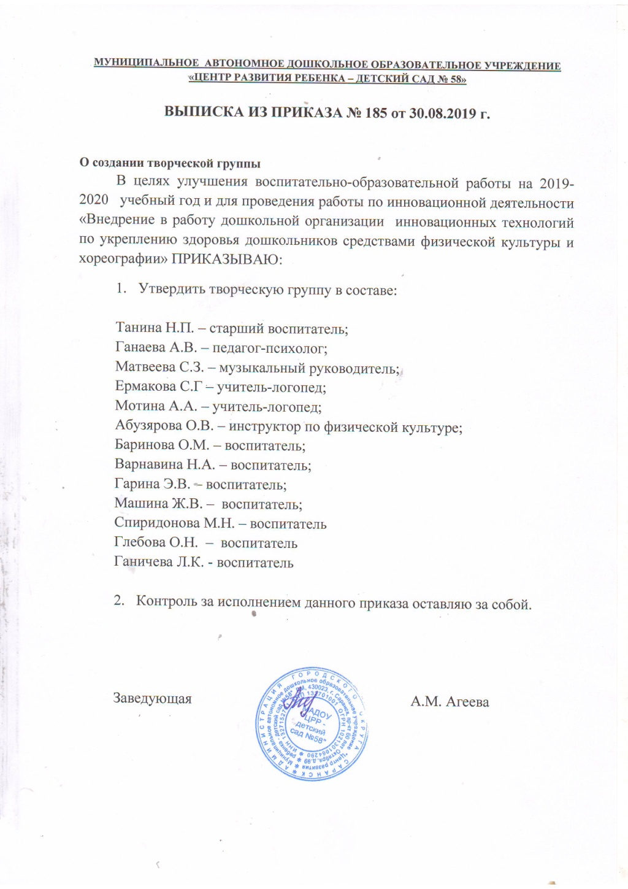

Slide 40
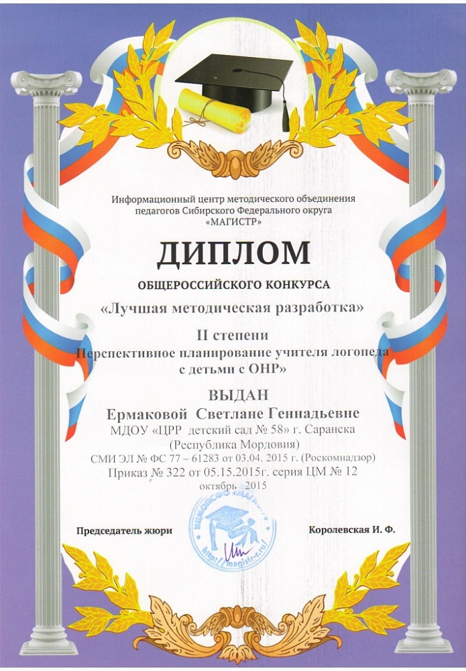
Участие педагога в профессиональных конкурсах

Slide 41
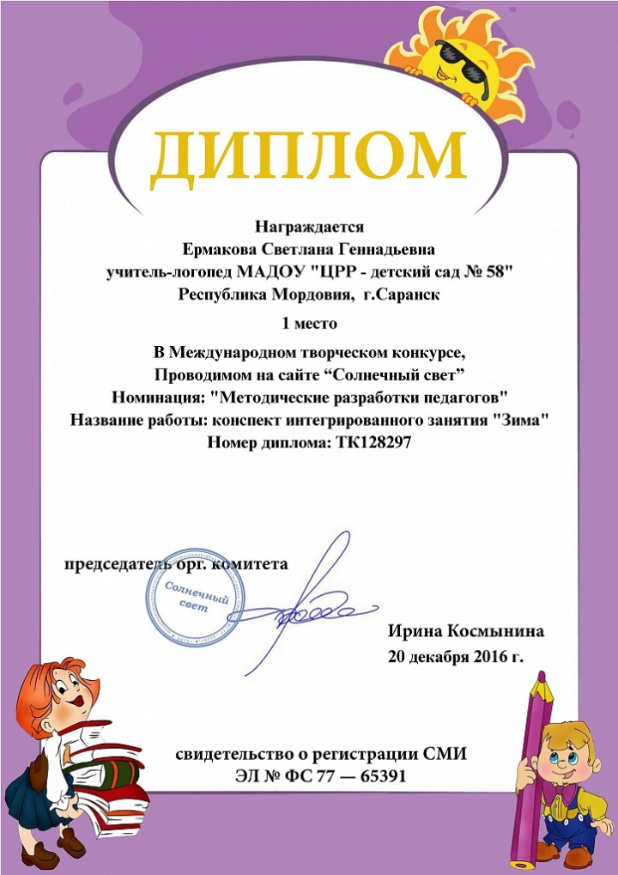

Slide 42
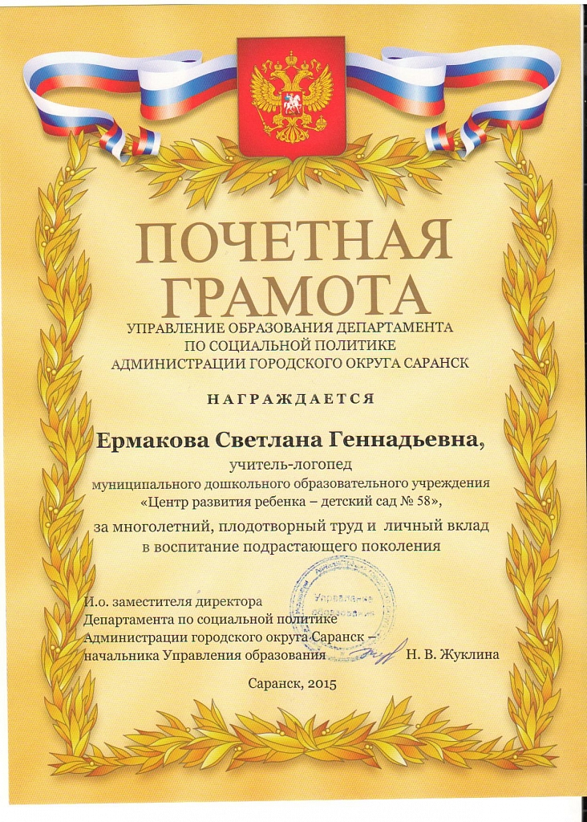
Награды и поощрения

Slide 43
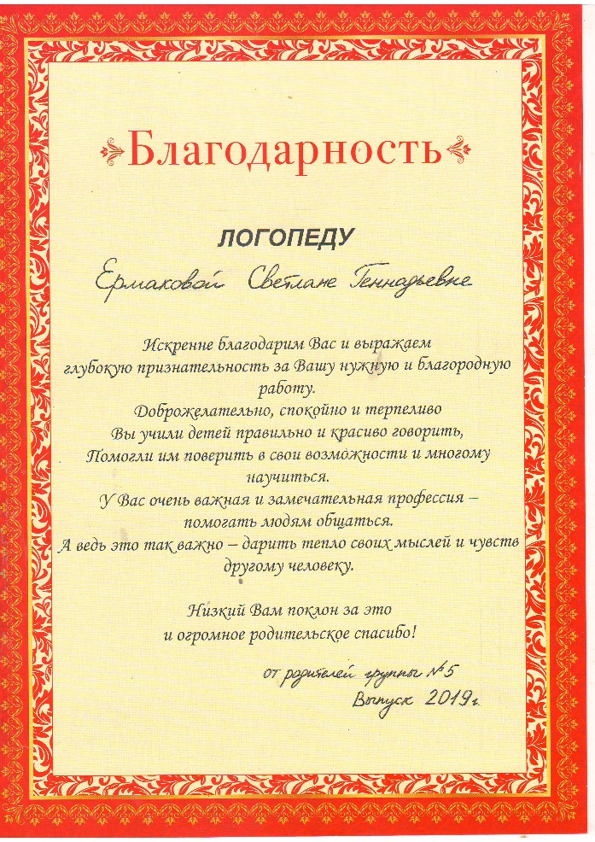
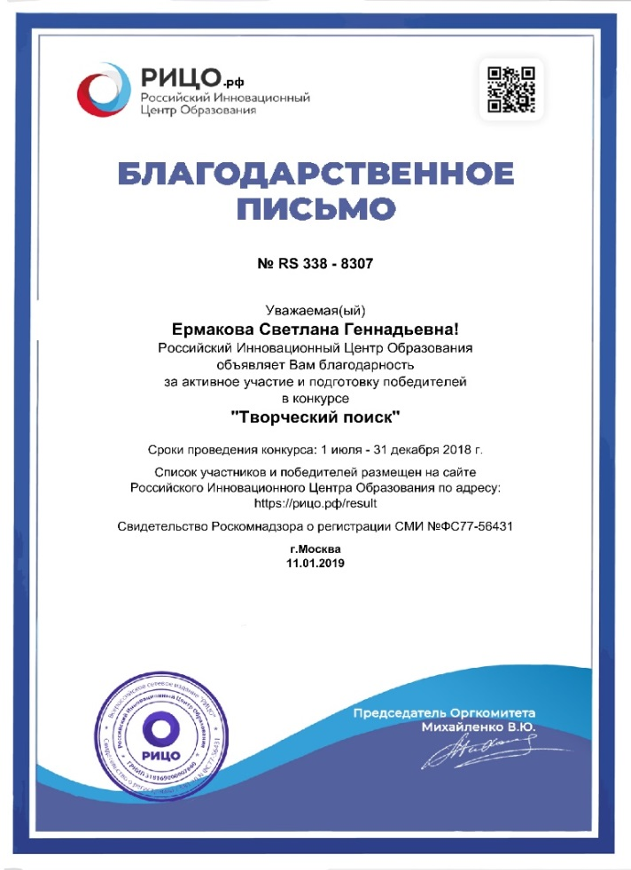

Slide 44
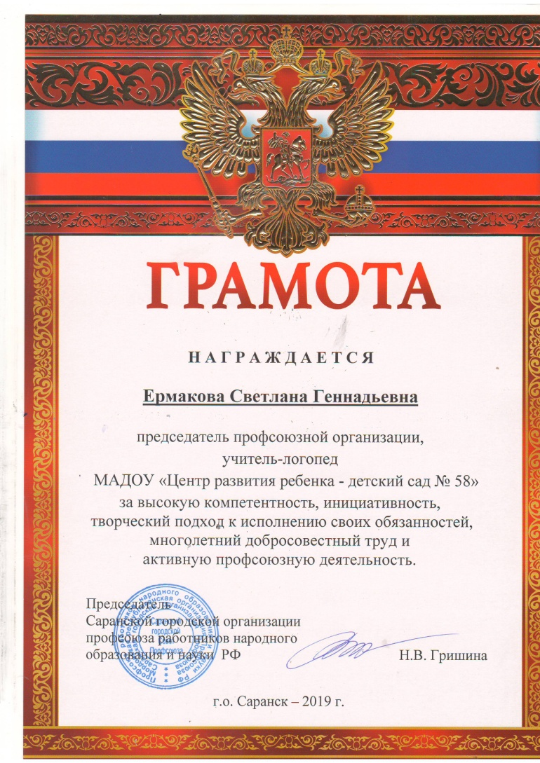

Slide 45
